Slide 1
Audit Carrefour
Magasin: Teniour
Le 08 octobre 2019
Dr Hatem KARAA

Slide 2
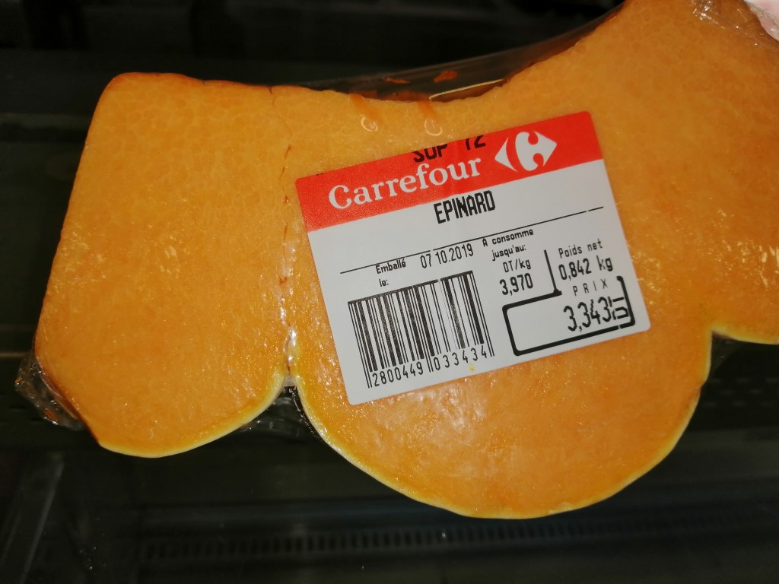
Rayon FLEG: identification erronée du potiron depuis le 07/10/2019.

Slide 3
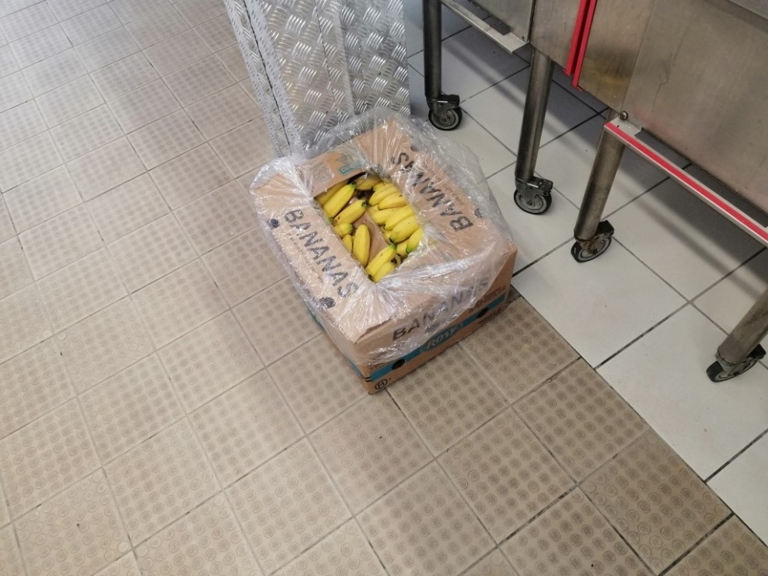
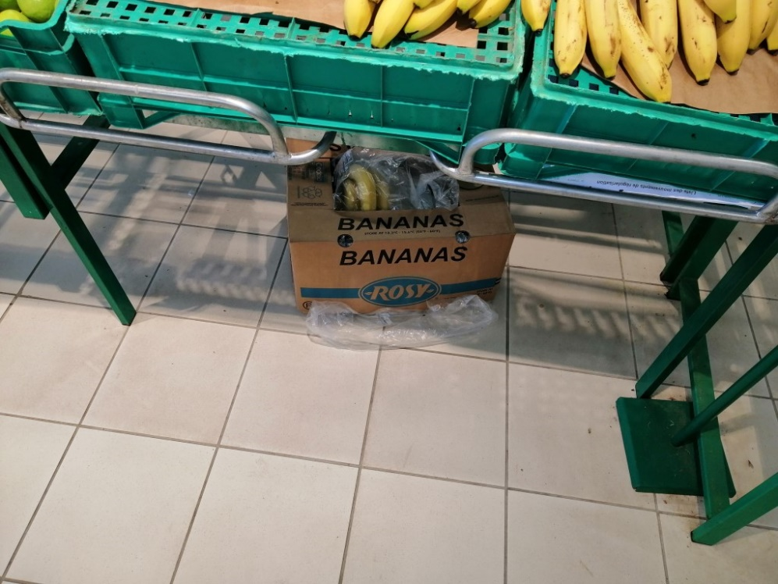
FLEG: entreposage à même le sol de deux cartons de bananes.

Slide 4
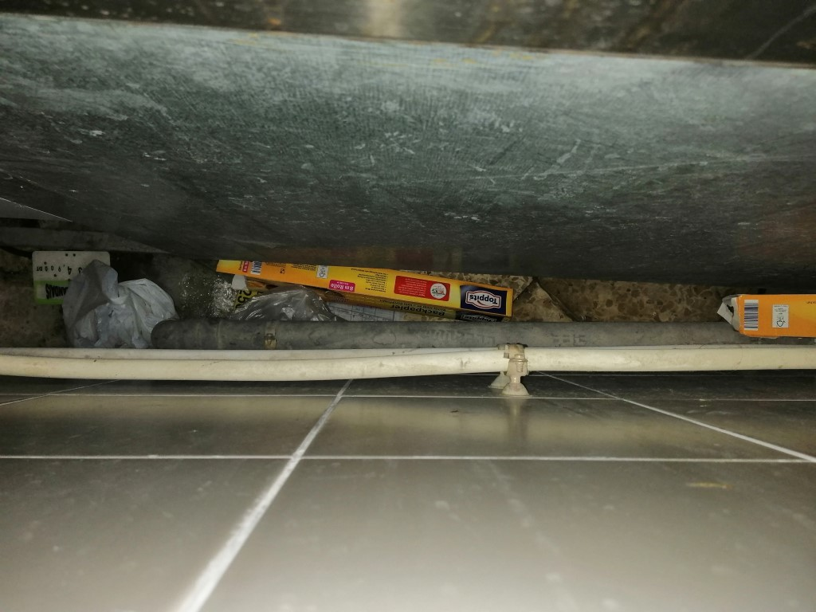
Fromage / charcuterie: renforcer les opérations de nettoyage derrière l’élément froid au niveau du stand.

Slide 5
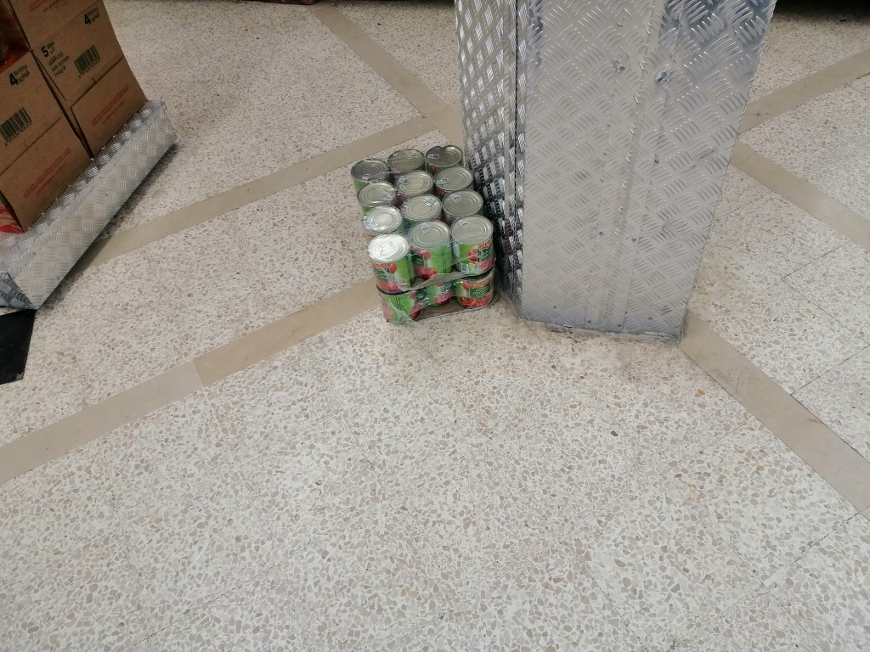
PGC: entreposage à même le sol de deux packs de double concentré de tomate.

Slide 6
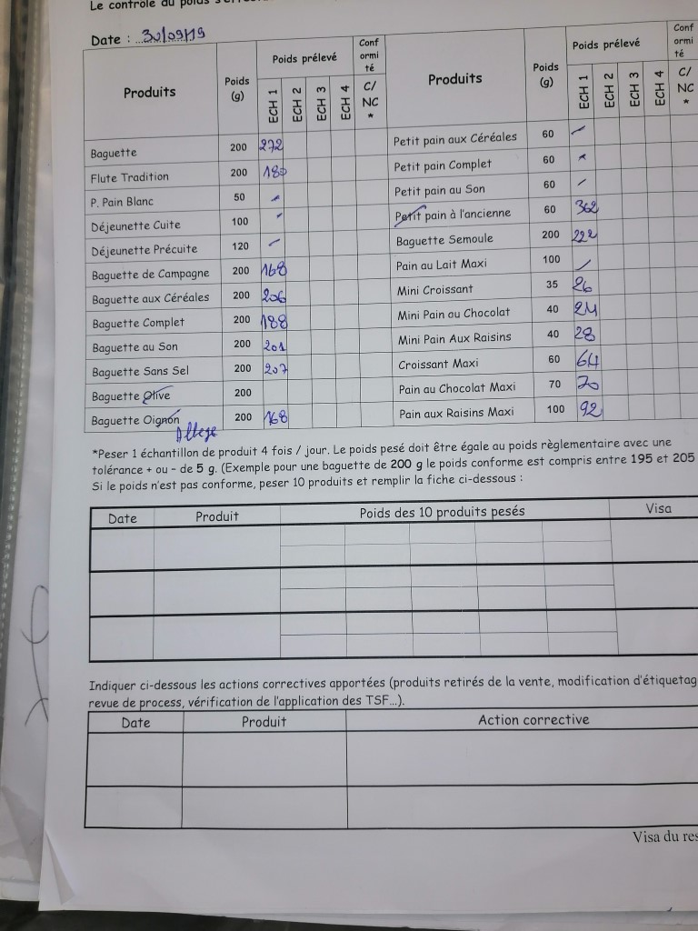
Terminal de cuisson: la partie réservée aux actions correctives suite aux poids non conformes n’est pas renseignée.

Slide 7
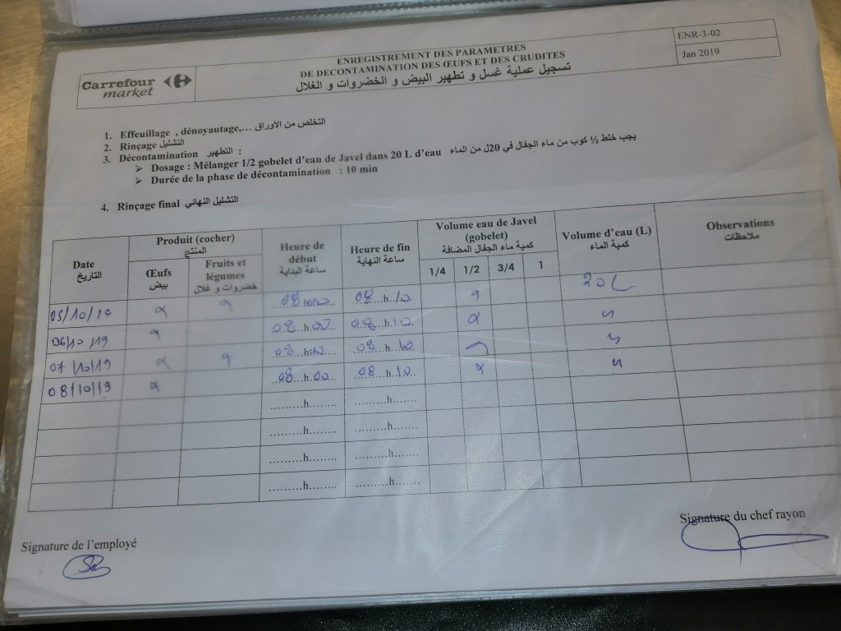
Terminal de cuisson: remplissage erroné de la fiche de désinfection (usage d’un seau de 05 litres et l’horaire indiqué ne correspond pas à celui appliqué le jour de l’audit).

Slide 8
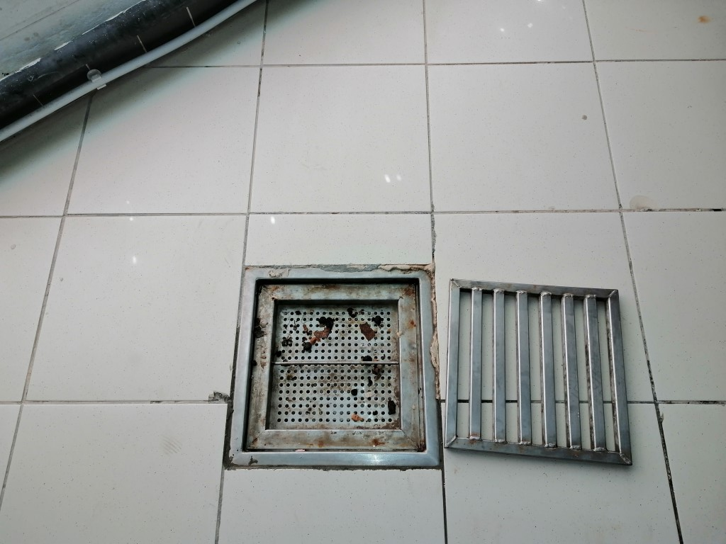
Terminal de cuisson: renforcer les opérations de nettoyage du siphon.

Slide 9
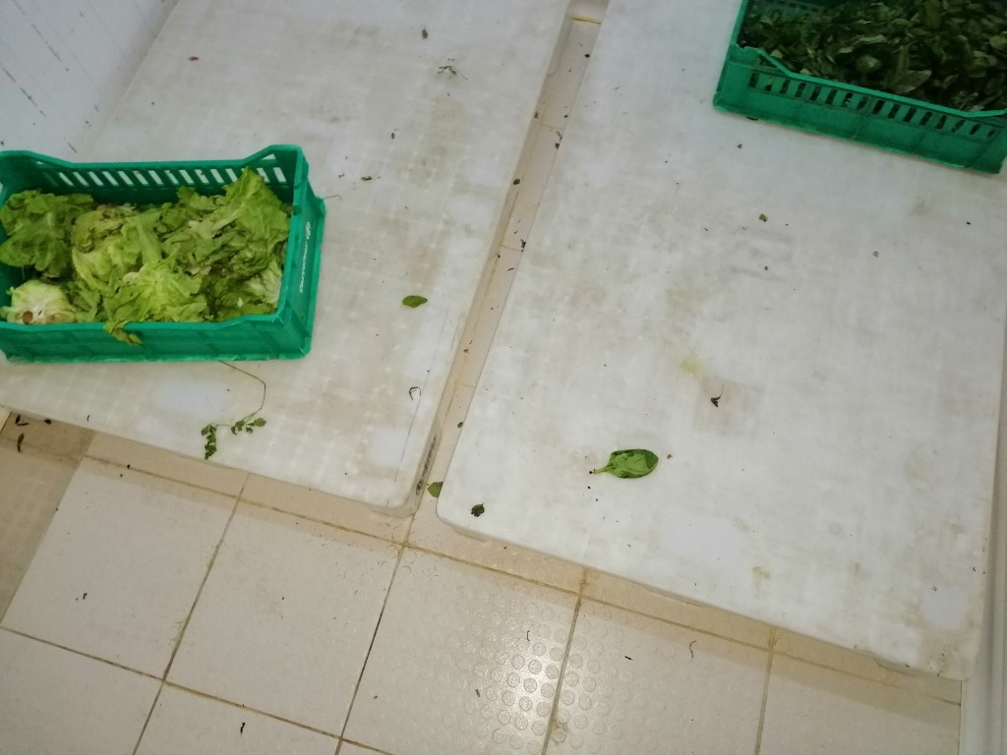
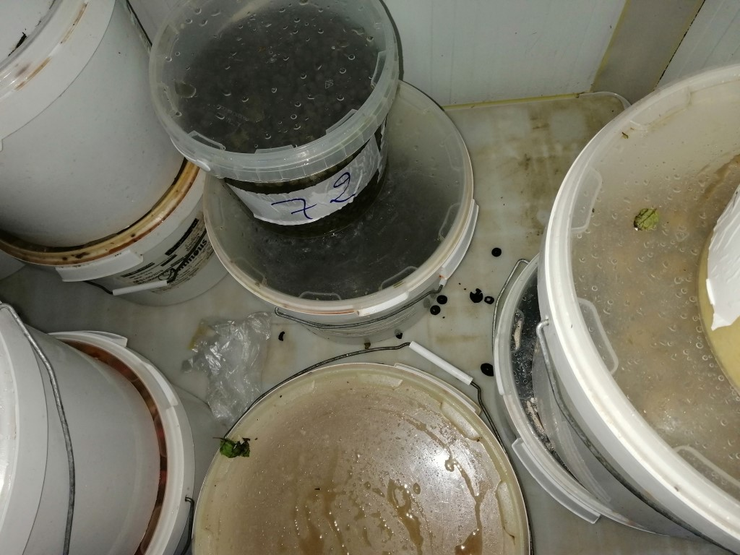
FLEG/ Olives épice: renforcer les opérations de nettoyage des palettes en chambre froide.

Slide 10
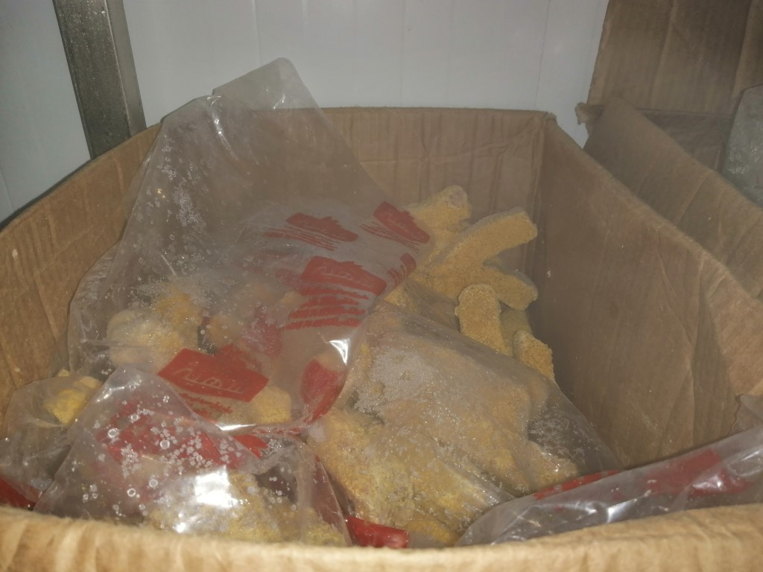
Traiteur: assurer la protection des denrées surgelées entreposées en chambre froide négative..

